Slide 1
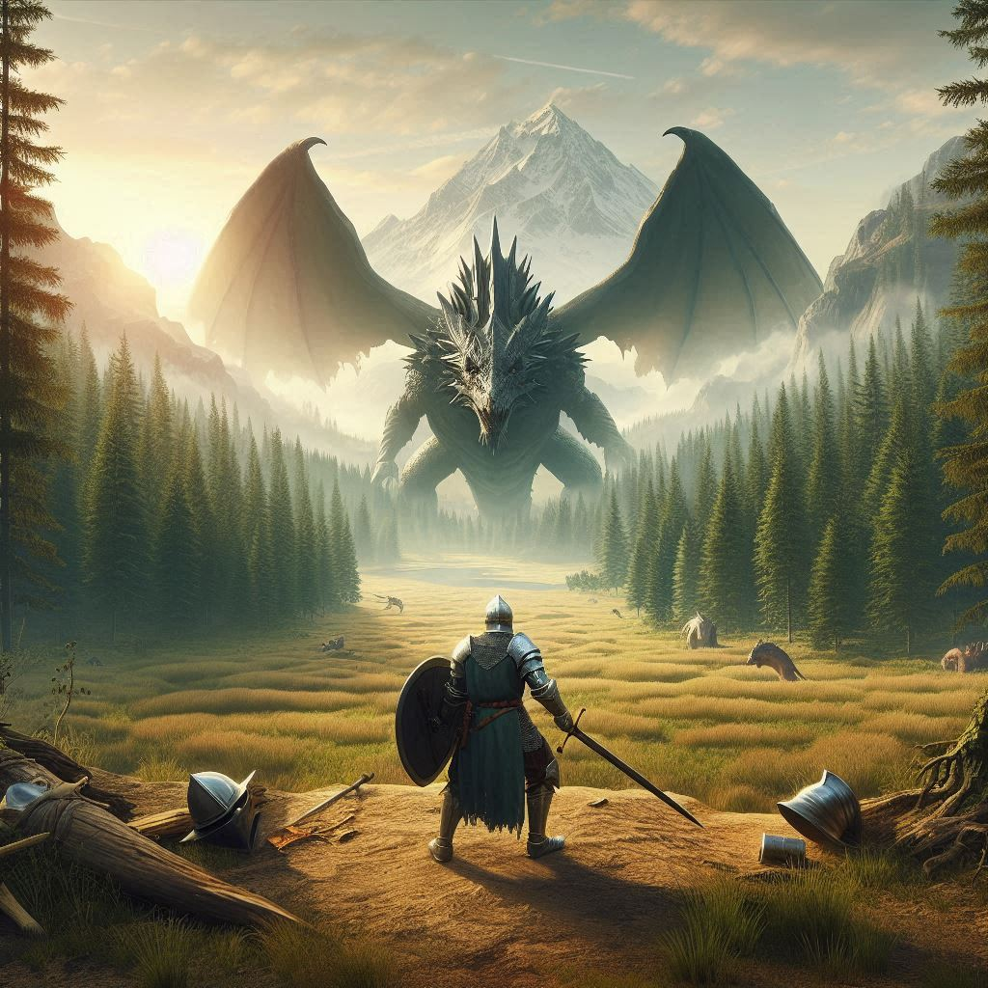
O Último Cavaleiro do Reino
Daniel Nakazato

Slide 2
O Último Cavaleiro do Reino
No outrora próspero Reino de Elarion, a paz é quebrada por uma força ancestral que desperta nas sombras: o Rei Sombrio, uma entidade esquecida que retorna com um exército forjado em magia corrompida e destruição. Com as muralhas ruindo e os exércitos dizimados, resta apenas um nome para proteger o reino: Caelan Drakar, o último cavaleiro da antiga ordem real. Marcado por cicatrizes do passado e guiado por um juramento de honra, Caelan embarca em uma jornada desesperada para encontrar a Lança das Estrelas, uma relíquia lendária capaz de enfrentar as trevas. Ao seu lado, uma feiticeira exilada, cuja magia é tão poderosa quanto perigosa, e cujos segredos podem tanto salvar quanto condenar Elarion. Entre batalhas sangrentas, ruínas mágicas e alianças improváveis, Caelan enfrentará não apenas monstros e feiticeiros, mas os próprios fantasmas de sua alma. O destino de todo o reino repousa sobre seus ombros — e talvez, o sacrifício de um único cavaleiro seja a última luz diante da escuridão. Honra. Magia. Coragem. A lenda começa… com o último cavaleiro do reino.

Slide 3
Prólogo
O Fim da Paz
Uma profecia esquecida ressurge quando sombras antigas ameaçam o Reino de Elarion. O rei convoca seu último defensor.
O ÚLTIMO CAVALEIRO DO REINO

Slide 4
O FIM DA PAZ
Durante décadas, o Reino de Elarion desfrutou de uma paz conquistada com sangue e mantida por alianças frágeis e magia selada. Os anciãos falavam em sussurros sobre uma profecia antiga — o retorno de uma escuridão esquecida, nascida antes mesmo dos primeiros reis. Com o tempo, essas palavras se tornaram lendas, enterradas sob o conforto de um reino que acreditava estar seguro.

Slide 5
O FIM DA PAZ
Mas a paz começa a ruir quando vilarejos ao norte são encontrados em cinzas, e sinais de magia proibida voltam a emergir. Nas fronteiras, soldados desertam após encontros com criaturas que só existiam em contos de terror. O céu muda de cor, os ventos carregam sussurros em línguas mortas, e o povo sente no coração que algo terrível desperta nas sombras. No coração de Elarion, o velho rei Artheon reconhece os presságios — a profecia era real, e seu cumprimento já começou.

Slide 6
O FIM DA PAZ
Sem um exército forte o bastante para conter a ameaça e com os magos do reino desaparecidos ou mortos, Artheon toma uma decisão desesperada: convoca Caelan Drakar, o último cavaleiro da Ordem da Lâmina de Prata, há anos afastado do trono e de suas responsabilidades. O destino do reino, mais uma vez, repousa sobre os ombros de um homem que jurou nunca mais empunhar sua espada.

Slide 7
01
A Queda da Fronteira Norte
Um ataque brutal anuncia a ascensão das forças do mal. O cavaleiro Caelan presencia o início da guerra.

Slide 8
A Queda da Fronteira Norte
Nas terras gélidas da Fronteira Norte, a fortaleza de Varyn, último bastião de defesa de Elarion naquela região, é subitamente atacada por uma força desconhecida. As muralhas, consideradas impenetráveis, caem em questão de horas, não por aço comum, mas por uma magia negra e pulsante que corrompe pedra e carne. Os soldados lutam bravamente, mas são superados por criaturas deformadas, sombras vivas que atravessam as defesas como se fossem fumaça. Entre os poucos sobreviventes, um mensageiro é enviado ao rei com uma única mensagem: o mal retornou.

Slide 9
A Queda da Fronteira Norte
Enquanto o caos se espalha, os rumores da destruição chegam até Caelan, que vive recluso em uma vila distante. Mesmo longe da corte, ele sente que a antiga ameaça profetizada está se concretizando. O ataque à Fronteira Norte marca o início da guerra, e sua dimensão mágica revela que nenhum canto do reino estará a salvo. Com o destino de Elarion em risco, o chamado do dever volta a ecoar no coração do último cavaleiro.

Slide 10
02
Juramento de Aço
Caelan aceita seu destino como protetor do reino e recebe uma missão impossível: encontrar a Lança das Estrelas.

Slide 11
JURAMENTO DE AÇO
Caelan Drakar retorna à capital, Elaris, após anos de exílio autoimposto, atendendo ao chamado urgente do rei Artheon. A cidade já não é como ele se lembrava — o medo se espalha, os salões estão silenciosos, e os olhos dos conselheiros estão tomados pela desconfiança. No trono, o velho rei o recebe não como um soldado, mas como a última esperança do reino. Diante das ruínas do norte e da certeza de que forças sombrias avançam, Caelan é convocado oficialmente a retomar seu posto como Cavaleiro da Lâmina de Prata, uma ordem extinta desde a última grande guerra mágica.

Slide 12
JURAMENTO DE AÇO
Em uma cerimônia silenciosa no antigo Salão dos Ecos, Caelan renova seu juramento de proteger Elarion — não apenas com espada, mas com alma. Seu retorno, no entanto, desperta antigas tensões na corte e reabre feridas do passado, incluindo a lembrança amarga da guerra que levou sua família e o isolou do reino. Mesmo carregando o peso da culpa e das perdas, ele aceita sua missão: encontrar a Lança das Estrelas, uma arma lendária forjada na Era dos Fundadores, que pode ser a única esperança contra a magia corrompida que ameaça consumir o mundo.

Slide 13
03
Ecos da Magia Perdida
A busca leva o cavaleiro às ruínas de um antigo templo onde a magia ainda sussurra entre os ventos.

Slide 14
ECOS DA MAGIA PERDIDA
Guiado por pistas antigas deixadas nos arquivos reais e fragmentos de mapas esquecidos, Caelan parte rumo às Montanhas de Ithrael, onde repousam as ruínas de um antigo templo arcano conhecido como o Santuário do Vento Silencioso. Segundo as lendas, foi ali que os primeiros magos selaram relíquias de grande poder, incluindo possíveis vestígios da Lança das Estrelas. Conforme Caelan avança por trilhas abandonadas e terrenos corrompidos pela magia selvagem, ele começa a perceber que o mundo está mudando — a magia, outrora adormecida, desperta ao seu redor, instável, violenta e viva.

Slide 15
ECOS DA MAGIA PERDIDA
Nas profundezas do templo, ele encontra inscrições em uma língua esquecida, ecos de vozes ancestrais e visões do passado provocadas por antigos feitiços ainda ativos. Caelan descobre que a Lança não é apenas uma arma, mas um artefato de equilíbrio, vinculado diretamente à própria essência mágica do reino. No entanto, ele também descobre que não está sozinho: olhos ocultos o observam, e forças sombrias, alertadas por sua presença, começam a se mover. O caminho para recuperar o que foi perdido será mais perigoso — e pessoal — do que ele jamais imaginou.

Slide 16
AGRADECIMENTOS

